Slide 1
转仓单
Ken Chen
2010.06.07

Slide 2
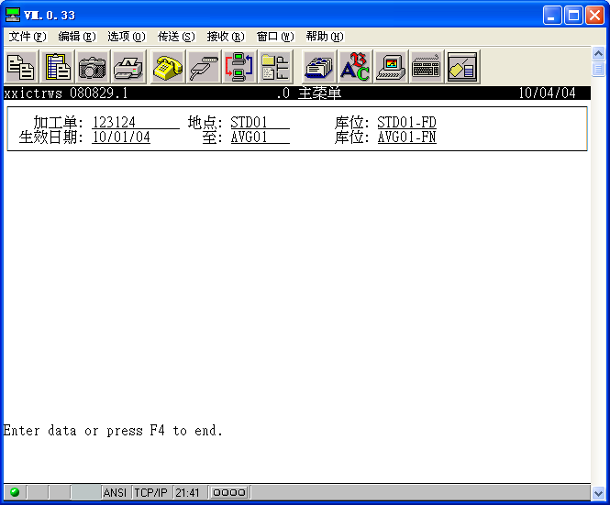
1.转仓申请
转仓单号
（需要修改标签）

Slide 3
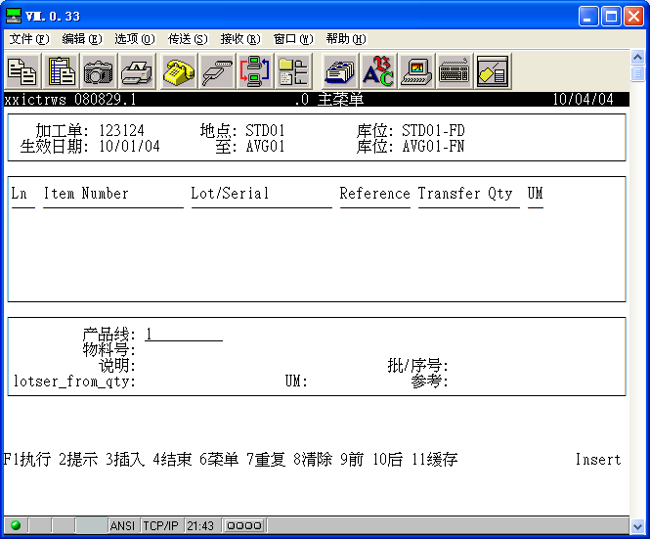
输入行数
(需要修改标签)

Slide 4
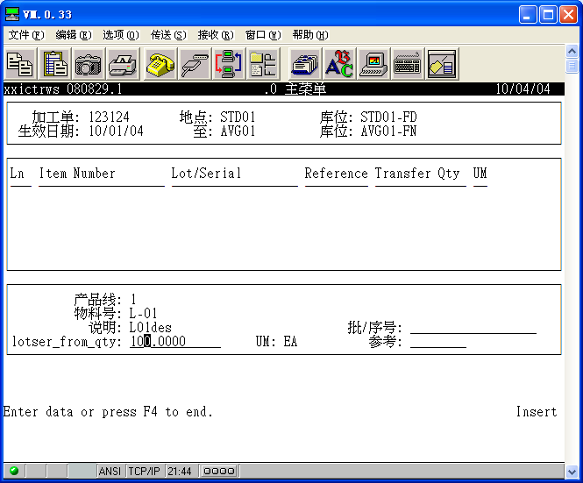

Slide 5
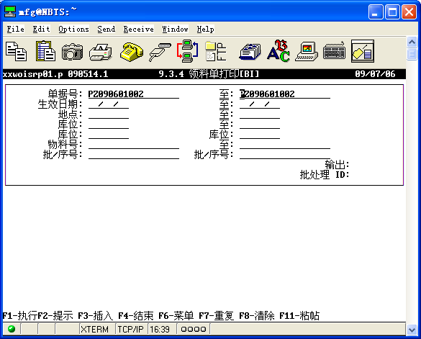
2.打印领料单

Slide 6
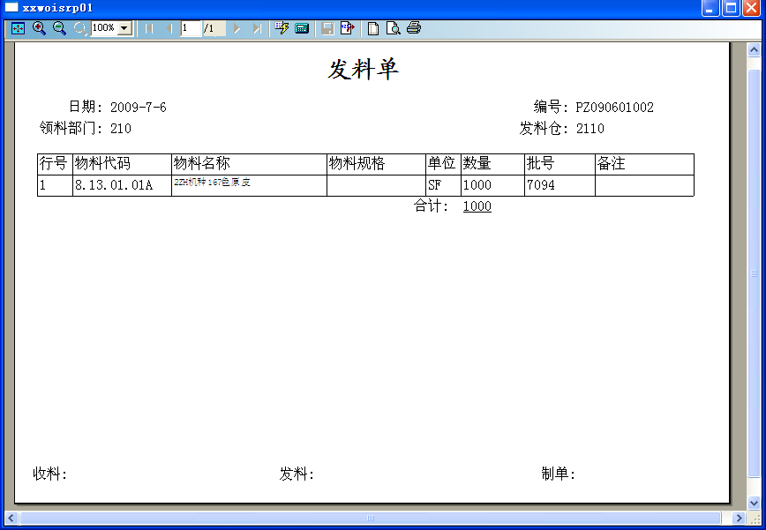
领料单

Slide 7
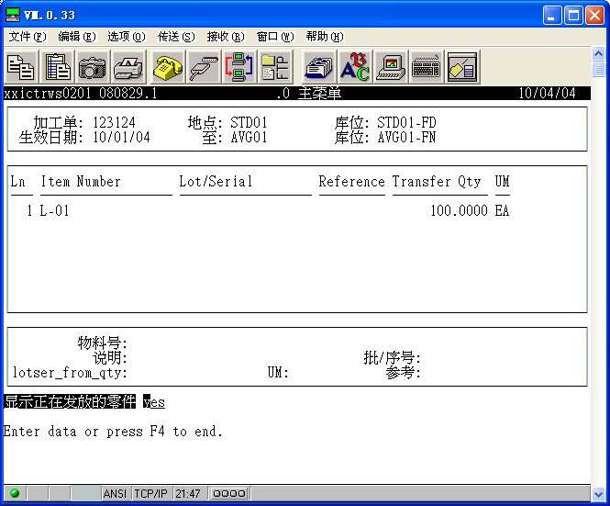
3.转仓单确认
只能输入单据号
确认是否正确

Slide 8
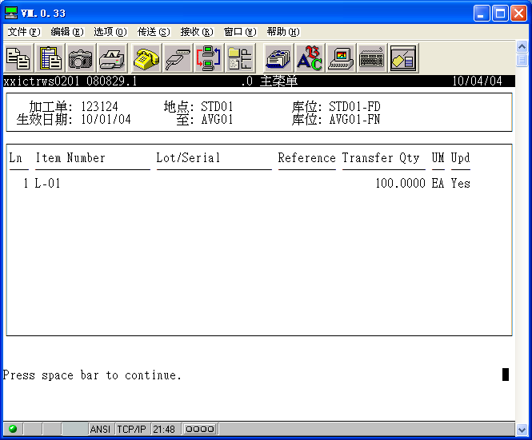
转仓成功

